Slide 1
Implementasi Pembelajaran Mendalam
04

Slide 2
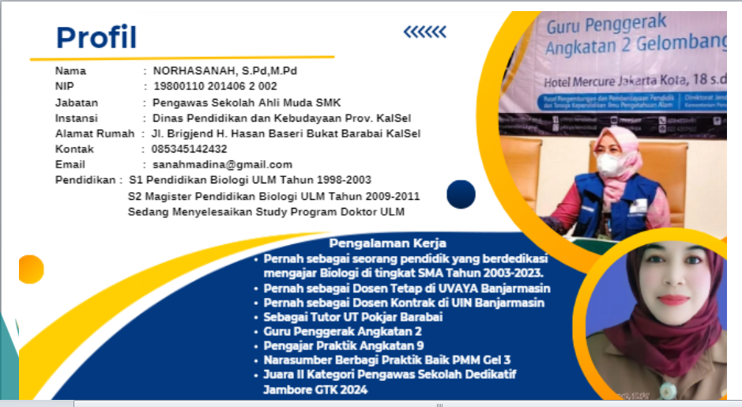

Slide 3
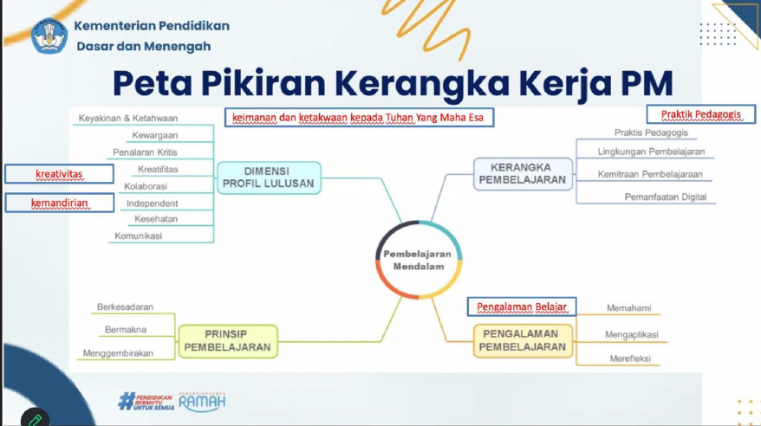

Slide 4

Implementasi Pembelajaran Mendalam
2
Pelaksanaan
Pelaksanaan pembelajaran dengan prinsip berkesadaran, bermakna, dan menggembirakan melalui pengalaman belajar memahami, merefleksi
1
Perencanaan
Perencanaan PM melalui refleksi guru terhadap diri sendiri, karakteristik peserta didik, materi pelajaran, sumber daya dan mitra pembelajaran
3
Asesmen
Asesmen tidak hanya berfokus pada penguasaan teori, tetapi juga pada pemahaman konseptual yang mendalam, keterampilan berpikir kritis, serta penerapan dalam kehidupan nyata

Slide 5



Perencanaan Pembelajaran Mendalam
1
Identifikasi
2
Desain Pembelajaran
Mengidentifikasi kesiapan peserta didik
Memahami karakteristik materi pelajaran
Menentukan dimensi profil Lulusan
Menentukan capaian pembelajaran
Menentukan topik pembelajaran yang kontekstual dan relevan
Mengintegrasikan lintas disiplin ilmu yang relevan dengan topik
Menentukan tujuan pembelajaran
Menentukan kerangka pembelajaran (praktik pedagogis, kemitraan pembelajaran, lingkungan pembelajaran, pemanfaatan digital)
4
Asesmen
3
Pengalaman Belajar
Asesmen pada awal pembelajaran
Asesmen pada proses pembelajaran
Asesmen pada akhir pembelajaran
Merancang pembelajaran dengan prinsip berkesadaran, bermakna, dan menggembirakan
Merancang tahapan pembelajaran dengan langkah-langkah kegiatan awal, inti dan penutup.
Mendeskripsikan pengalaman belajar memahami, mengaplikasi, dan merefleksi

Slide 6

Identifikasi | Peserta Didik (opsional): Identifikasi kesiapan peserta didik sebelum belajar, seperti pengetahuan awal, minat, latar belakang, dan kebutuhan belajar, serta aspek lainnya
 | Materi Pelajaran (opsional): Tuliskan analisis materi pelajaran seperti jenis pengetahuan yang akan dicapai, relevansi dengan kehidupan nyata peserta didik, tingkat kesulitan, struktur materi, serta integrasi nilai dan karakter, dan lainnya
 | Dimensi Profil Lulusan: Pilihlah dimensi profil lulusan yang akan dicapai dalam pembelajaran Keimanan dan Ketakwaan terhadap Penalaran Kritis Kolaborasi Kesehatan Tuhan YME Kewargaan Kreativitas Kemandirian Komunikasi
Desain Pembelajaran | Capaian Pembelajaran (opsional): Tuliskan capaian pembelajaran sesuai fase
 | Lintas Disiplin Ilmu (opsional): Tuliskan disiplin ilmu dan/atau mata pelajaran yang relevan
 | Tujuan Pembelajaran: Tuliskan tujuan pembelajaran yang mencakup kompetensi dan konten pada ruang lingkup materi dengan menggunakan kata kerja operasional yang relevan.
 | Topik Pembelajaran (opsional): Tuliskan topik pembelajaran yang relevan dengan capaian dan tujuan pembelajaran
 | Praktik Pedagogis: Tuliskan Model/Strategi/Metode pembelajaran yang dipilih untuk mencapai tujuan belajar, seperti pembelajaran berbasis masalah, pembelajaran berbasis proyek, pembelajaran inkuiri, pembelajaran kontekstual, dan sebagainya.
 | Kemitraan Pembelajaran (opsional): Tuliskan kegiatan kemitraan atau kolaborasi dalam dan/atau luar lingkup sekolah, seperti kemitraan antar guru lintas mata pelajaran, antar murid lintas kelas, antar guru lintas sekolah, orang tua, komunitas, tokoh masyarakat, dunia usaha dan dunia industri kerja, institusi, atau mitra profesional.
 | Lingkungan Pembelajaran: Tuliskan lingkungan pembelajaran yang ingin dikembangkan dalam budaya belajar, ruang fisik dan/atau ruang virtual. Budaya belajar dikembangkan agar tercipta iklim belajar yang aman, nyaman, dan saling memuliakan. Contoh: memberikan kesempatan kepada siswa untuk menyampaikan pendapatnya dalam ruang kelas dan forum diskusi pada platform daring (ruang virtual bersifat opsional).
 | Pemanfaatan Digital (opsional): Tuliskan pemanfaatan teknologi digital untuk menciptakan pembelajaran yang interaktif, kolaboratif, dan kontekstual. Contoh: video pembelajaran, platform pembelajaran, perpustakaan digital, forum diskusi daring, aplikasi penilaian, dan sebagainya.

Slide 7
Pengalaman Belajar | Langkah-Langkah Pembelajaran
 | AWAL (opsional) (tuliskan prinsip pembelajaran yang digunakan, misal berkesadaran, bermakna, menggembirakan)
 | Pembuka dari proses pembelajaran yang bertujuan untuk mempersiapkan peserta didik sebelum memasuki inti pembelajaran. Kegiatan dalam tahap ini meliputi orientasi yang bermakna, apersepsi yang kontekstual, dan motivasi yang menggembirakan.
 | INTI
 | Pada tahap ini, siswa aktif terlibat dalam pengalaman belajar memahami, mengaplikasi, dan merefleksi. Guru menerapkan prinsip pembelajaran berkesadaran, bermakna, menyenangkan untuk mencapai tujuan pembelajaran. Pengalaman belajar tidak harus dilaksanakan dalam satu kali pertemuan.
 | Memahami (tuliskan prinsip pembelajaran yang digunakan: berkesadaran, bermakna, dan/atau menggembirakan) Tuliskan kegiatan pembelajaran yang memfasilitasi peserta didik untuk terlibat aktif mengonstruksi pengetahuan agar dapat memahami secara mendalam konsep atau materi dari berbagai sumber dan konteks. Pengetahuan pada fase ini terdiri dari pengetahuan esensial, pengetahuan aplikatif, dan pengetahuan nilai dan karakter.
 | Mengaplikasi (tuliskan prinsip pembelajaran yang digunakan: berkesadaran, bermakna, dan/atau menggembirakan) Tuliskan kegiatan yang mengondisikan pengalaman belajar yang menunjukan aktivitas peserta didik mengaplikasi pemahaman secara kontekstual atau kehidupan nyata (hidup, kehidupan, dan/atau penghidupan). Proses mengaplikasi ini merupakan bagian dari pendalaman pengetahuan untuk menghasilkan pengembangan kompetensi.
 | Merefleksi (tuliskan prinsip pembelajaran yang digunakan: berkesadaran, bermakna, dan/atau menggembirakan) Tuliskan kegiatan yang mampu memfasilitasi peserta didik: mengevaluasi dan memaknai proses serta hasil dari tindakan atau praktik nyata yang telah mereka lakukan dan menentukan tindaklanjut ke depan. mengelola proses belajarnya secara mandiri, dengan meneruskan dan mengembangkan strategi belajar yang berhasil dan memperbaiki yang belum berhasil dengan tetap meningkatkan motivasi belajar dan kepercayaan diri.
 | PENUTUP (opsional) (Tuliskan prinsip pembelajaran yang digunakan, misal berkesadaran, bermakna, dan menggembirakan)
 | Tahap akhir dalam proses pembelajaran yang bertujuan memberikan umpan balik yang konstruktif kepada siswa atas pengalaman belajar yang telah dilakukan, menyimpulkan pembelajaran, dan siswa terlibat dalam perencanaan pembelajaran selanjutnya.
Asesmen Pembelajaran
Tuliskan teknik dan instrumen penilaian yang digunakan pada awal, proses, dan akhir pembelajaran. Asesmen dalam pembelajaran mendalam dilaksanakan melalui asesmen sebagai pembelajaran (assessment as learning) yang menekankan pada penilaian diri dan penilaian sejawat , asesmen untuk pembelajaran (assessment fior learning) yang menekankan pada umpan balik, dan asesmen hasil pembelajaran (assessment ofi learning) yang menekankan pada pencapaian dan tindak lanjut dengan mempertimbangkan karakteristik peserta didik. Contoh: Penilaian Sejawat, Penilaian Diri, Penilaian Proyek, Penilaian Produk, Observasi, Portofolio, Penilaian Berbasis Kelas, Penilaian Kinerja, Tes tertulis, Tes lisan, dan sebagainya.

Slide 8
Pelaksanaan Pembelajaran Mendalam
Penyampaian materi sesuai tahapan berpikir peserta didik untuk mendukung pencapaian kedalaman pemahaman konsep peserta didik
Model-model atau strategi pembelajaran yang ada dapat digunakan dengan prinsip pembelajaran berkesadaran, bermakna, dan menggembirakan
Penerapan pembelajaran bermakna dengan pemanfaatan lingkungan sekitar, seperti pemanfaatan lingkungan sekolah, lingkungan alam sekitar, lingkungan sosial, dan sebagainya
Prinsip pembelajaran berkesadaran, bermakna, dan menggembirakan dapat berada dalam beberapa kegiatan pembelajaran tidak harus berurutan dan/atau simultan
Pengalaman belajar memahami, mengaplikasi, dan merefleksi dilaksanakan dengan langkah-langkah pembelajaran yang sesuai dengan konteks dan kondisi pembelajaran, serta inovasi guru
Sintak/Langkah-langkah pembelajaran pada model-model atau strategi pembelajaran yang ada dapat
diadaptasi sesuai pengalaman belajar memahami, mengaplikasi dan merefleksi
Pengalaman belajar memahami, mengaplikasi dan merefleksi dilakukan dalam beberapa langkah pembelajaran yang pelaksanaannya disesuaikan dengan konteks dan kondisi pembelajaran

Slide 9
Pelaksanaan Pembelajaran Mendalam
Pengalaman belajar melalui olah pikir, olah hati, olah rasa, dan olah raga adalah pengembangan diri yang holistik dan integratif yang mencakup aspek intelektual, sosio-emosional, spiritual, dan fisik. Sehingga pembelajaran menghasilkan pribadi yang memiliki kompetensi utuh dan seimbang sesuai fitrahnya
Topik pembelajaran dikaitkan dengan lintas ilmu (multi/inter disiplin) atau terkait dengan bidang ilmu atau mata pelajaran yang dipelajari peserta didik
Penerapan pembelajaran mendalam disesuaikan dengan karakteristik masing-masing mata pelajaran
Kemitraan yang melibatkan berbagai pihak baik lingkungan sekolah, luar sekolah, dan masyarakat untuk mendukung pembelajaran mendalam
Lingkungan pembelajaran diciptakan merupakan integrasi ruang fisik, ruang virtual dan budaya belajar untuk mendukung pembelajaran mendalam
Pemanfaatan teknologi digital akan menguatkan pembelajaran mendalam pada perencanaan, pelaksanaan, dan asesmen pembelajaran
Asesmen menggunakan asscssmcnЧ as lcarning, asscssmcnЧ fior lcarning, asscssmcnЧ ofi lcarning. Pada PM menekankan pentingnya umpan balik dan asesmen autentik

Slide 10



Contoh Pelaksanaan PM pada Mata Pelajaran
1/2
Agama
Pembelajaran agama yang berfokus pada pengembangan spiritual, karakter, akhlak dan atau moral melalui penanaman keyakinan dan nilai agama, serta penerapannya dalam kehidupan
sehari-hari. Contoh: ExpcricnЧial Lcarning yang mengajarkan nilai-nilai agama melalui pengalaman kehidupan sehari-sehari seperti peserta didik diberikan isu atau realita kenakalan remaja, kemudian diminta untuk mencermati dan mengajukan solusi berdasarkan nilai-nilai agama.
Pendidikan Pancasila
Pembelajaran yang membentuk peserta didik menjadi warga negara yang baik, bertanggung jawab, memiliki kesadaran terhadap hak serta kewajibannya dalam kehidupan berbangsa dan bernegara, dan mampu berpartisipasi dalam kehidupan bermasyarakat, contoh: Studi Kasus yang memberikan peserta didik untuk menyelesaikan permasalahan pada isu sosial, politik, atau hukum dengan mencari solusi berdasarkan prinsip demokrasi dan Pancasila.
Matematika
Pembelajaran yang mengembangkan pola pikir logis, pemecahan masalah, dan keterampilan analitis dan komputatif, contoh: Pembelajaran Berbasis Masalah yang memberikan peluang peserta didik untuk memecahkan masalah nyata seperti komposisi dan nilai kalori makanan bergizi dengan menggunakan konsep proporsi, persentase dan pengukuran untuk makanan sehat dan bergizi.

Slide 11



Contoh Pelaksanaan PM pada Mata Pelajaran
2/2
Bahasa
Pembelajaran yang mengembangkan keterampilan komunikasi, pemahaman teks, berpikir kritis, ekspresi gagasan, dan pemahaman budaya, contoh: Pembelajaran Berbasis Inkuiri yang memberikan kesempatan peserta didik mengeksplorasi bahasa dengan mengumpulkan, mengolah dan mengevaluasi informasi terkait permasalahan sosial di masyarakat untuk mendapatkan pengetahuan baru.
IPA
Pembelajaran yang berfokus pada pemahaman tentang alam semesta, fenomena alam, dan prinsip ilmiah untuk mengembangkan pengetahuan, keterampilan berpikir ilmiah, bekerja ilmiah, serta sikap peduli terhadap lingkungan, contoh: Pembelajaran Berbasis Proyek dengan memberikan pengalaman kepada peserta didik untuk membuat proyek energi terbarukan untuk mengatasi permasalahan lingkungan.
Ilmu Sosial
Pembelajaran yang menekankan pada kehidupan sosial, interaksi manusia, dan dinamika masyarakat untuk membentuk wawasan kebangsaan serta keterampilan berpikir kritis, contoh: Pembelajaran Kontekstual dengan membandingkan
nilai-nilai dan permasalahan pasar modern dan pasar tradisional pada sudut pandang sosial dan ekonomi dan memberikan solusi permasalahan tersebut.

Slide 12
Contoh Pelaksanaan Pembelajaran Mendalam
Keterkaitan Pengalaman Belajar, Prinsip Pembelajaran, dan adaptasi Model Pembelajaran Inkuiri
1/2
Memahami (Berkesadaran, Bermakna)
Mengaplikasi (Bermakna, Menggembirakan)
1
Orientasi
Guru memberikan stimulus untuk membangkitkan rasa ingin tahu peserta didik dan mulai mengidentifikasi topik yang akan dieksplorasi (kaitkan dengan pengetahuan esensial, aplikatif, nilai dan karakter).
2
Merumuskan Masalah
Peserta didik mengidentifikasi dan merumuskan pertanyaan yang akan dijawab dalam proses inkuiri dan guru membimbing peserta didik untuk menyusun hipotesis atau dugaan awal.
3
Pengumpulan Data
Peserta didik mengumpulkan informasi dari berbagai sumber, seperti eksperimen, observasi, wawancara, atau literatur dan mencari pola atau hubungan antar konsep (menggunakan sumber lingkungan sekitar).
4
Pengolahan dan Analisis Data
Peserta didik mengorganisasi dan menafsirkan data yang telah dikumpulkan, menggunakan berbagai teknik analisis, seperti diskusi kelompok, pemetaan konsep, atau pembuatan grafik.

Slide 13
Contoh Pelaksanaan Pembelajaran Mendalam
Keterkaitan Pengalaman Belajar, Prinsip Pembelajaran, dan adaptasi Model Pembelajaran Inkuiri
2/2
Mengaplikasi (Bermakna, Menggembirakan)
Mereﬂeksi (Berkesadaran, Bermakna)
5
Menarik Kesimpulan
Peserta didik menyusun kesimpulan berdasarkan bukti dan hasil analisis, serta menjelaskan temuan dan menghubungkannya dengan konsep atau teori yang relevan (pendalaman pengetahuan).
6
Komunikasi
Peserta didik menyampaikan hasil temuannya melalui presentasi, laporan tertulis, atau diskusi kelas.
7
Refleksi
Melakukan refleksi terhadap proses pembelajaran: apa yang telah dipelajari, kesulitan yang dihadapi, dan bagaimana meningkatkan pemahaman lebih lanjut, serta guru memberikan umpan balik konstruktif untuk memperkaya pengalaman belajar peserta didik (stimulasi regulasi diri).
8
Aplikasi dan Tindak Lanjut
Peserta didik menerapkan hasil pembelajaran dalam konteks nyata atau proyek lanjutan dan mendorong eksplorasi lebih lanjut untuk memperdalam pemahaman konsep.

Slide 14





Contoh Pembelajaran Mendalam
1/6
Identifikasi Peserta Didik
Peserta didik memiliki pengetahuan dasar yang bervariasi mengenai isu-isu lingkungan, perlu memiliki kesadaran perannya terhadap keseimbangan ekosistem, menunjukkan minat tinggi dalam kegiatan berbasis proyek.
Dimensi Profil Lulusan
1
3
Keimanan dan Ketakwaan terhadap Tuhan YME
Kewargaan
Penalaran Kritis
Identifikasi Materi Pelajaran
Materi ekosistem dapat mencakup pengetahuan faktual, konseptual, prosedural, dan metakognitif. Materi ini dirancang relevan dengan kehidupan nyata, seperti memahami dampak aktivitas manusia terhadap ekosistem sungai, serta aplikatif melalui kegiatan seperti proyek pengelolaan sampah.
Kreativitas
Kolaborasi
Kemandirian
2
Kesehatan
Komunikasi
Capaian Pembelajaran
Peserta didik menyelidiki bagaimana hubungan saling ketergantungan antar komponen biotik-abiotik dapat memengaruhi kestabilan suatu ekosistem di lingkungan sekitarnya.
4
Topik Pembelajaran
Peran Manusia dalam Menjaga Ekosistem
5

Slide 15



Contoh Pembelajaran Mendalam
2/6
Tujuan Pembelajaran
Peserta didik mampu:
Lingkungan Pembelajaran
Ruang Fisik: lingkungan di sekitar Sungai Ciliwung
Ruang Virtual: platform daring untuk diskusi dengan teman
Budaya Belajar: kolaboratif, berpartisipasi aktif, dan rasa ingin tahu
6
9
Memahami pentingnya keanekaragaman hayati dalam ekosistem
Mengidentifikasi dampak aktivitas manusia terhadap keseimbangan ekosistem
Melaksanakan proyek kreatif berbasis solusi lingkungan untuk mencegah pencemaran pada ekosistem
Pemanfaatan Digital
Perencanaan: LMS
Pelaksanaan: pertemuan daring, video, perpustakaan daring
Asesmen: asesmen daring
10
Praktik Pedagogis
Pembelajaran Berbasis Proyek
Diskusi kelompok, eksplorasi lapangan, wawancara, dan presentasi
7
Mitra Pembelajaran
Komunitas Peduli Ciliwung (KPC)
Pengelola Bank Sampah Sungai Ciliwung
Masyarakat Sekitar Sungai Ciliwung
8

Slide 16
Contoh Pembelajaran Mendalam
3/6
11
Langkah-Langkah Pembelajaran
Awal (Berkesadaran, Bermakna)
1
Guru membuka pelajaran dengan salam, doa bersama, dan sapaan ramah untuk menciptakan suasana positif
2
Guru menerapkan teknik permainan pemusatan konsentrasi
3
Guru memulai dengan video singkat perbedaan kondisi sungai yang bersih dan tercemar
4
Guru memberikan pertanyaan pemantik “Bagaimana kondisi makhluk hidup pada kedua sungai tersebut?ˮ untuk menstimulasi empati peserta didik
5
Peserta didik melakukan literasi melalui bahan bacaan pada websites tentang Sungai Ciliwung yang Tercemar
6
Guru tanya jawab dengan peserta didik mengenai bahan bacaan untuk menumbuhkan kesadaran pencemaran sungai akibat sampah sehingga berdampak pada kondisi makhluk hidup di sungai
“Apa penyebab terjadinya pencemaran sungai?ˮ
“Apakah sungai yang tercemar mempengaruhi kondisi makhluk hidup di sana?ˮ
Memaparkan tujuan pembelajaran yang akan dicapai dan menghubungkan dengan peran peserta didik "Apa yang bisa kita lakukan untuk melestarikan sungai kita?"
7

Slide 17
Contoh Pembelajaran Mendalam
4/6
11
Langkah-Langkah Pembelajaran
Inti (bermakna, menggembirakan)
Memahami
Mengaplikasi
1
Berdiskusi, membaca artikel, eksplorasi sumber informasi pada buku, e-book, artikel, dan websites melalui internet tentang keanekaragaman hayati dan ekosistem sungai
1
Peserta didik melakukan kunjungan lapangan ke Sungai Ciliwung untuk mengidentifikasi masalah kelangsungan ekosistem sungai
Peserta didik melakukan interview dengan masyarakat di sekitar sungai ciliwung
Peserta didik menyimak penjelasan dari Komunitas Peduli Ciliwung dan Pengelola Bank Sampah
Guru dan narasumber menumbuhkan kesadaran kepada Peserta didik tercemarnya sungai akibat sampah yang tidak dikelola dengan baik
Peserta didik berdiskusi dengan teman melalui zoom dan guru pendamping untuk merancang proyek pengelolaan sampah
Peserta didik mengembangkan proyek pengelolaan sampah di sekolah contohnya: membuat tempat sampah berdasarkan jenisnya, ecobrick, 3R, bank sampah, dan sebagainya (dilakukan diferensiasi produk/ide)
Apa definisi ekosistem?
Apa saja macam-macam ekosistem?
Apa definisi keanekaragaman hayati?
Mengapa keanekaragaman hayati penting bagi kelangsungan ekosistem?
Apakah aktivitas manusia mempengaruhi kelangsungan ekosistem sungai?
2
3
4
2
Membuat peta konsep tentang ekosistem, keanekaragaman hayati, dan kelangsungan ekosistem sungai
5
6

Slide 18
Contoh Pembelajaran Mendalam
5/6
11
Langkah-Langkah Pembelajaran
Inti (bermakna, menggembirakan)
Merefleksi (berkesadaran, bermakna)
Penutup (berkesadaran)
1
Guru dan Peserta didik menyimpulkan pembelajaran
Guru mengajak peserta didik merencanakan pembelajaran selanjutnya dan strategi belajar yang akan digunakan (contoh: topik yang akan dipelajari, mitra yang akan diundang, eksperimen yang akan dilakukan, sumber/media pembelajaran yang digunakan)
Guru memuliakan peserta didik dengan menghargai pencapaian proyeknya
1
Peserta didik melakukan uji coba proyek dan atau mempresentasikan hasil proyeknya
Peserta didik mendapatkan umpan balik dari teman, guru, dan salah satu narasumber dari Komunitas Peduli Ciliwung dan Pengelola Bank Sampah
Peserta didik membuat jurnal refleksi individu terhadap proyek yang telah dilakukan
Peserta didik melakukan evaluasi diri terhadap pencapaian tujuan pembelajaran
Peserta didik menemukan solusi dan atau peran lanjutan mereka setelah belajar
2
2
3
3
4
5

Slide 19
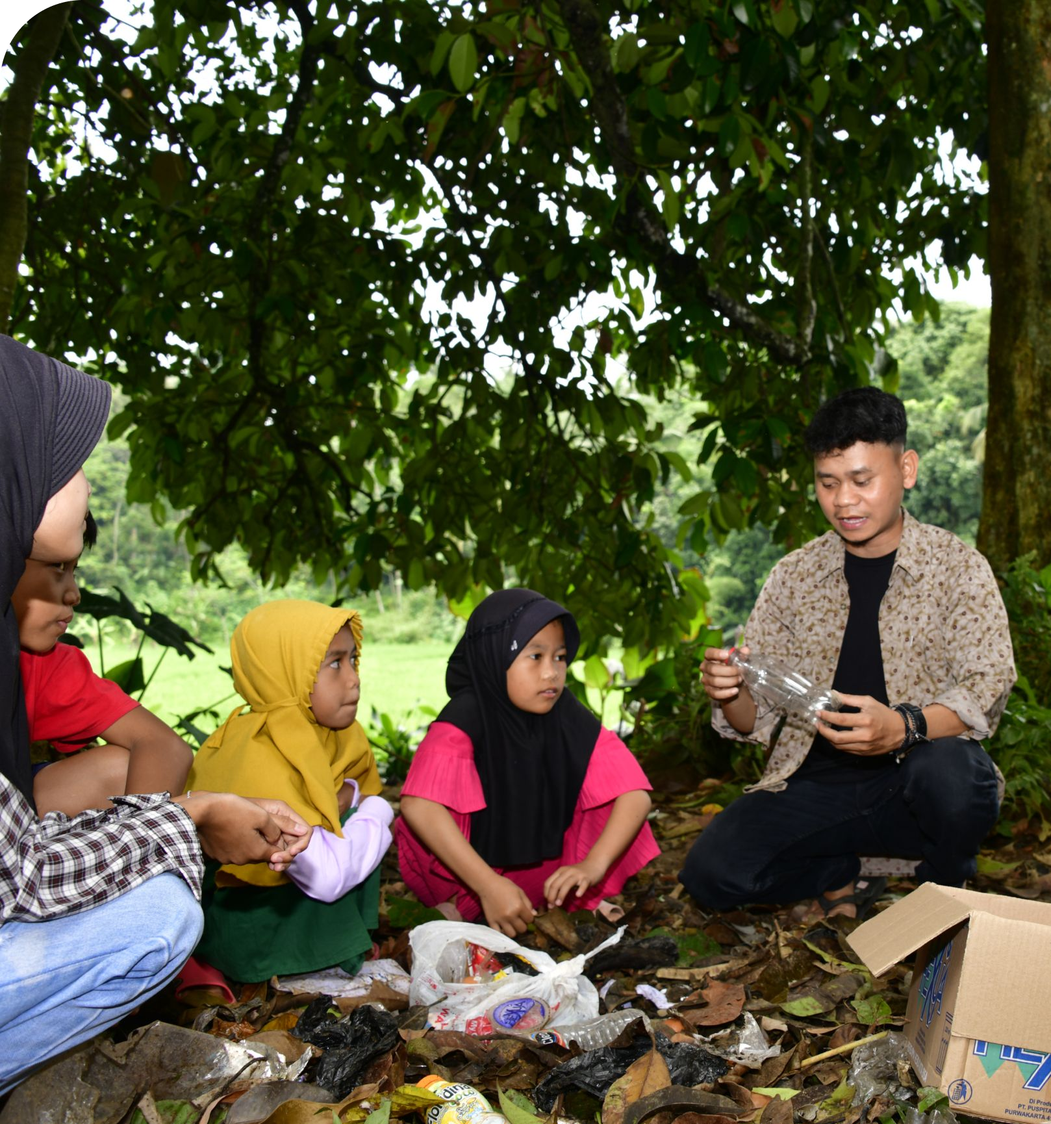


Contoh Pembelajaran Mendalam
6/6
12 Asesmen Pembelajaran
Asesmen pada Awal Pembelajaran
Asesmen pada Proses Pembelajaran
Asesmen pada Akhir Pembelajaran

Slide 20
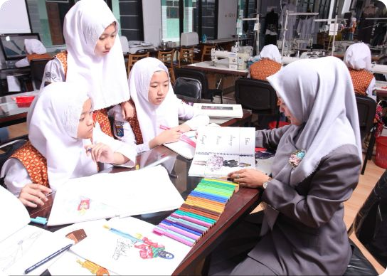
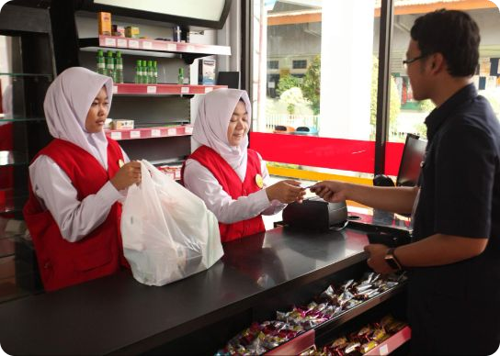
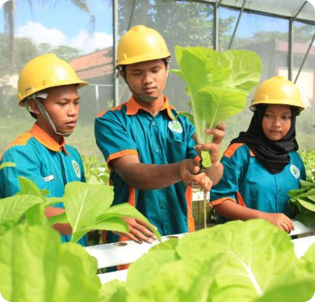
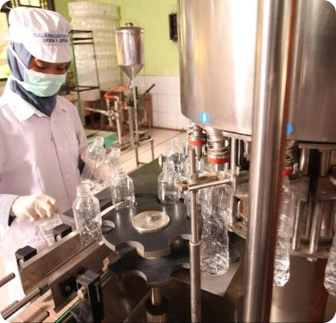
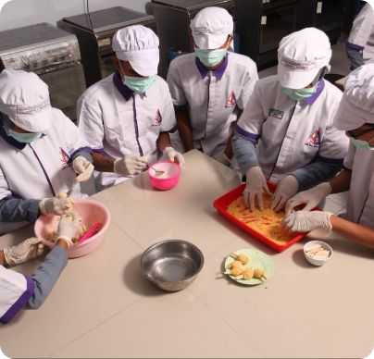
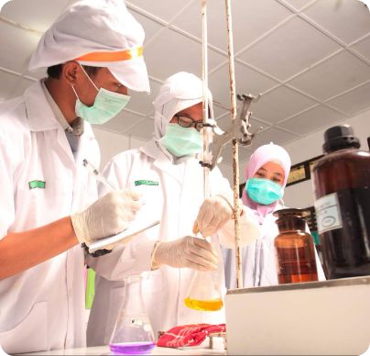
Contoh Implementasi dalam Pembelajaran Mendalam pada SMK/MAK
Pendekatan PM pada SMK/MAK berorientasi pada keterampilan praktis, penerapan industri, serta kesiapan kerja atau wirausaha, sehingga PM memfasilitasi peserta didik tidak hanya memahami teori, tetapi juga mampu menguasai keterampilan teknis dan berpikir kritis dalam konteks dunia kerja dan industri

Slide 21


Prinsip Asesmen Pembelajaran Mendalam
Pembelajaran menekankan pentingnya umpan balik dan asesmen autentik yang mencakup tiga fungsi asesmen sebagai berikut:
Asesmen sebagai Pembelajaran
(Assessment as Learning)
Asesmen untuk Pembelajaran
(Assessment for Learning)
Asesmen dalam Pembelajaran
(Assessment of Learning)
Asesmen untuk refleksi proses pembelajaran dan refleksi diri peserta didik
Asesmen untuk perbaikan proses pembelajaran berfungsi sebagai umpan balik membantu peserta didik memahami progres belajar mereka, serta refleksi guru mengajar
Asesmen untuk mengukur capaian pembelajaran peserta didik pada akhir pembelajaran
Contoh:
Jurnal reflektif, selfi-assessment, peer assessment, checklist kemajuan belajar, dan lainnya
Contoh:
Tes lisan, tes tertulis, laporan, penilaian proyek, portofolio, dan lainnya
Contoh:
Peta konsep, umpan balik formatif, observasi, pertanyaan diagnostik, dan lainnya

Slide 22
Penutup
05

Slide 23


Pembelajaran Mendalam
Menuju Pendidikan Bermutu untuk Semua
Memuliakan Setiap Individu. Menghargai keunikan, potensi, dan pengalaman belajar peserta didik dengan menciptakan lingkungan yang inklusif dan mendukung pertumbuhan.
Transformasi Pembelajaran. Mewujudkan pendidikan yang berkesadaran, bermakna, dan menggembirakan untuk meningkatkan kompetensi peserta didik secara optimal.
Pendekatan Holistik. Mengembangkan peserta didik secara utuh melalui olah pikir, olah hati, olah rasa, dan
olah raga agar siap menghadapi tantangan kehidupan.
Kolaborasi Ekosistem Pendidikan. Keberhasilan pembelajaran mendalam memerlukan sinergi antara guru, peserta didik, orang tua, masyarakat, dan mitra pendidikan.
Pendidikan Masa Depan. Memanfaatkan teknologi digital untuk menciptakan pembelajaran yang lebih interaktif dan fleksibel, serta menyiapkan generasi unggul yang berkarakter.

Slide 24
Tim Pengembangan Pembelajaran Mendalam (TPPM)
Prof. (Em) Suyanto, M.Ed., Ph.D.
Universitas Negeri Yogyakarta
Prof. Ali Saukah, M.A., Ph.D.
Universitas Muhammadiyah Kalimantan Timur
Ir. Ananto Kusuma Seta, M.Sc, Ph.D.
Universitas Negeri Jakarta
Prof. (Em) Dr. Ir. Bambang Soehendro, M.Sc.
Universitas Gadjah Mada
Prof. Bambang Suryadi, Ph.D.
Universitas Islam Negeri Syarif Hidayatullah Jakarta
Gogot Suharwoto, M.Ed., Ph.D.
Direktorat Jenderal PAUD, Dikdas, dan Dikmen
Ir. Harris Iskandar Ph.D.
Direktorat Pendidikan Anak Usia Dini
Dr. Ir. Kiki Yuliati, M.Sc.
BAN-PDM
Nur Luthfi Rizqa Herianingtyas, M.Pd.
Universitas Islam Negeri Syarif Hidayatullah Jakarta
Prof. Suwarsih Madya, M.A., Ph.D.
Universitas Islam Internasional Indonesia
Prof. Dr. Waras Kamdi, M.Pd.
Universitas Negeri Malang
Prof. Yuli Rahmawati, M.Sc., Ph.D.
Atdikbud KBRI Canberra/Universitas Negeri Jakarta
Dr. Laksmi Dewi, M.Pd.
Pusat Kurikulum dan Pembelajaran
Dr. Yogi Anggraena, M.Si.
Pusat Kurikulum dan Pembelajaran
Dr. Fathur Rohim
Pusat Kurikulum dan Pembelajaran
Dr. Iip Ichsanudin, M.A.
Pusat Kurikulum dan Pembelajaran

Slide 25




Kementerian Pendidikan Dasar dan Menengah Republik Indonesia
Terima Kasih
Kontak Kami:
kurikulum@kemdikbud.go.id

